Slide 1
Réunion OPERA 24/11/09
Florian Brunet

Slide 2
Evénements 0mu 2008 disponibles
Evénement | Brique | Labo | OpEmuRec AL/TRK/VTX
230769429 | 1016379 | Bari | OK | Tag électron
221949167 | 1017857 | Naples | OK
234302273 | 1023488 | Bari | OK | Scanback et total scan OK mais pas de vertex → ?
233511709 | 1024418 | Padoue | OK | Scanback et total scan OK mais pas de vertex → brique voisine en attente de CS scan
222208971 | 1035540 | Bologne | OK
228565893 | 1037903 | Bologne | OK
217982179 | 1042614 | Salerne | OK
218228985 | 1045999 | Naples | OK

Slide 3
Evénements 0mu disponibles ?
Extraction des données et mise à disposition sur le ccali automatisé
Démarrage bientôt, quand les modèles de données auront été bien vérifiés et éventuellement les données régénérées

Slide 4
OpEmuRec Display
Display fonctionnel sur les données reconstruites avec Sysal (ccali) :
Vertex fit, sélection des traces ➔ OK
MAIS ➔ Lenteur display, pas de rotation à la souris du display
A faire : Calculer impulsion des traces dans le Display

Slide 5
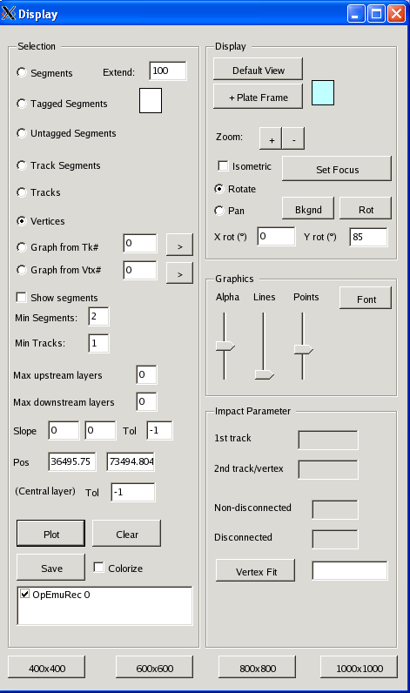
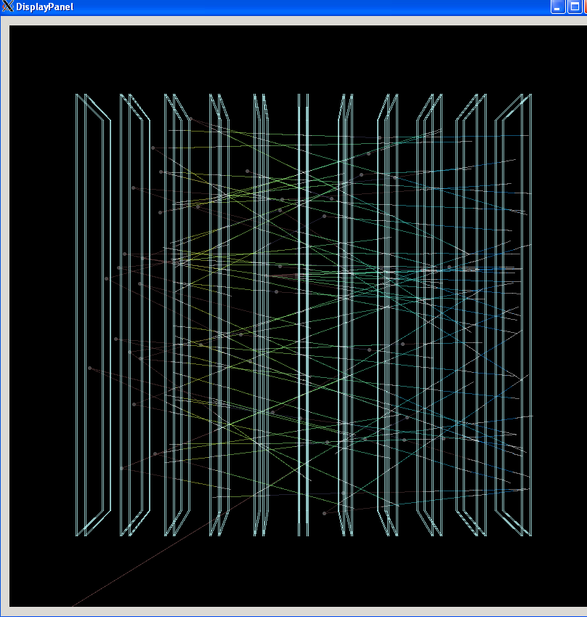
Display événement 0mu 221949167

Slide 6
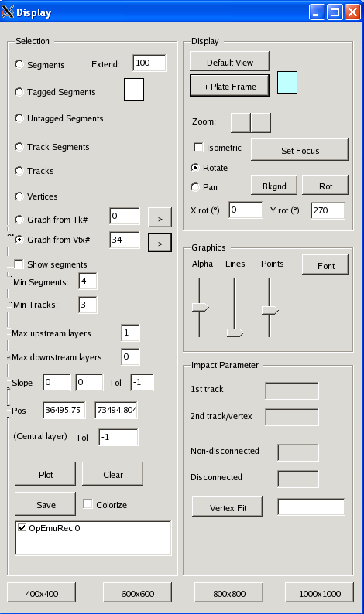
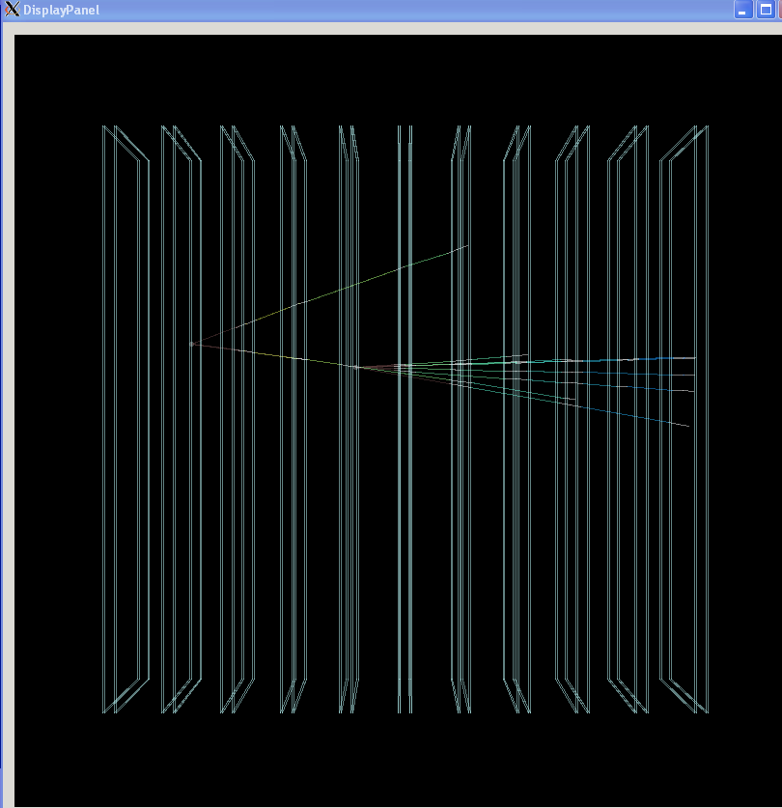
Evénement 221949167 ν_{µ}^{CC}ou ν_{e}^{CC}?

Slide 7
OpEmuRec
Reconstruction Sysal fonctionnelle avec données brutes
Reconstruction Fedra ➔ ne marche pas
A faire :
« nourrir » OpEmuRec avec les données de la simulation

Slide 9
Données de l’expérience
2008 | CC | NC | Database | CCali | 0mu @CCali
Europe | 581 | 127 | 416 | 80 | 8
Japon | 312 | 71 | 101 | 0
2009 | CC | NC | Database | CCali | 0mu @CCali
Europe (Bern) | 55 | 15 | 35 | 0 | 0
Japon

